Slide 1
Les outils
SQL Servers
SSDT
Analysis Services

Slide 2
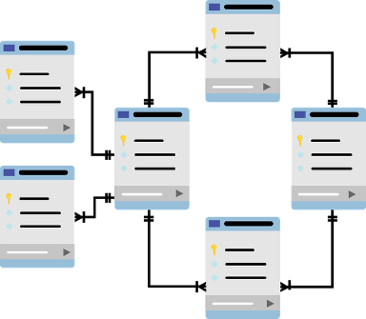
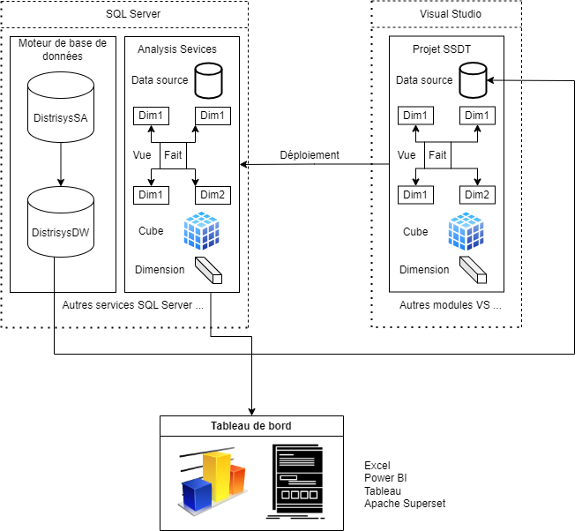
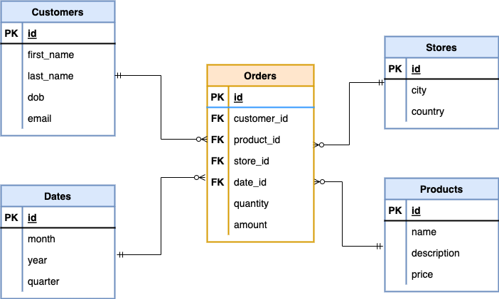
Apprentissage concernant SQL Servers
Le rôle des bases de données relationnel en BI
Le rôle des data warehouse en BI
Notes:
Colin 1.1 Le rôle des bases de données relationnel en BI : Selon nous, les bases de données relationnelles, souvent intégrées aux systèmes opérationnels de l'entreprise, sont l'endroit où les transactions sont enregistrées et où les informations cruciales sur les opérations sont stockées. À notre avis, elles constituent le cœur des activités quotidiennes, enregistrant les interactions en temps réel et garantissant l'intégrité des données. Selon notre équipe, ces bases de données sont constamment améliorées pour optimiser les performances, permettant ainsi aux entreprises de répondre aux demandes opérationnelles tout en fournissant une base stable et fiable pour les activités de Business Intelligence. D'après nos apprentissages, grâce à des structures de données organisées, elles offrent un accès rapide et sécurisé aux informations, jouant un rôle central dans la transformation des données brutes en connaissances exploitables pour l'entreprise. Selon ce que nous avons compris, elles jouent un rôle essentiel dans le processus de prise de décision des entreprises modernes.
1.2 Le rôle des data warehouse en BI : D'après nous, les data warehouses, que ce soit selon l'approche Kimball ou Inmon, jouent un rôle central dans l'analyse approfondie des données en intelligence d’affaires. Selon notre équipe, l'approche Kimball privilégie la conception de schémas en étoile, offrant une modélisation intuitive orientée vers les utilisateurs finaux. L'approche Inmon, quant à elle, propose un modèle de données centralisé, ce qui favorise la cohérence et l'intégrité des données. Selon nos apprentissages, quelle que soit la méthode choisie, les data warehouses permettent d'intégrer des données historiques de sources multiples, offrant ainsi une plateforme robuste pour des analyses multidimensionnelles. D'après ce que nous avons compris, ces entrepôts de données constituent une source fiable pour les outils de BI, jouant un rôle essentiel dans les prises de décision stratégiques des organisations.

Slide 3
Apprentissage concernant Visual Studio (VS) et SQL Server Data Tools
Connection à une source de données MSSQL
Vue et exploration du schéma de données
Conception du cubes
Définition des dimensions
Processus de déploiements
Intégration avec SQL Server
Modélisation dimensionnel
Notes:
3.1 Connection a une source de données MSSQL : Selon nos apprentissages, il était essentiel d'apprendre à configurer une connexion à la base de données SQL Server pour effectuer le projet. Cela impliquait de comprendre les chaînes de connexion, les authentifications et la gestion des autorisations.
3.2 Vue et exploration de schémas de données : Dans notre compréhension du projet Distrisys, il était essentiel d'apprendre à créer des schémas relationnels. D'après nos apprentissages, comprendre les différences entre les schémas en étoile et en flocon de neige était également crucial pour le succès de notre projet. À notre avis, cette connaissance approfondie des schémas relationnels a grandement contribué à la mise en place d'une structure de base solide et efficace pour notre système, facilitant ainsi l'analyse approfondie des données et la prise de décisions stratégiques dans le contexte de la Business Intelligence.
3.3 Conception d’un cube : Selon notre compréhension, il était important d'apprendre à créer des cubes multidimensionnels en définissant des mesures, des dimensions, des hiérarchies, et en configurant les propriétés telles que les agrégats et les partitions. À notre avis, cette compétence a été fondamentale pour permettre une analyse approfondie des données dans le cadre du travail pratique 1.
3.4 Définition de Dimensions : À notre avis, comprendre la création et la configuration des dimensions, y compris la hiérarchisation, l'ajout d'attributs, et la gestion des membres calculés, était essentiel pour fournir un contexte significatif aux mesures dans le cube. D'après ce que nous avons compris, cette étape permettait d'organiser les données de manière structurée, facilitant ainsi une analyse approfondie et précise.
3.5 Processus de Déploiement : D'après nous, comprendre les étapes du déploiement, y compris la planification, la préparation des scripts SQL, la vérification des configurations et le suivi post-déploiement, était essentiel pour assurer le succès du projet. À notre avis, ces étapes étaient cruciales pour garantir la cohérence, la précision et la stabilité du système déployé en Business Intelligence.
3.6 Intégration avec SQL Server : Selon nos apprentissages, comprendre comment SSDT se connecte et interagit avec SQL Server, y compris la gestion des connexions aux bases de données, aux entrepôts de données et aux serveurs SSAS, était fondamental. À notre avis, cette compréhension approfondie a permis une utilisation efficace de l'outil pour le développement et la maintenance des solutions de Business Intelligence. 3.7 Modélisation Dimensionnelle : Selon nos apprentissages, apprendre à concevoir des tables de dimension et des tables de faits en utilisant des schémas en étoile ou en flocon de neige était essentiel pour permettre des analyses multidimensionnelles efficaces. À notre avis, cette conception précise des bases de données a facilité l'exploration approfondie des données, offrant ainsi des insights pertinents pour la Business Intelligence.

Slide 4
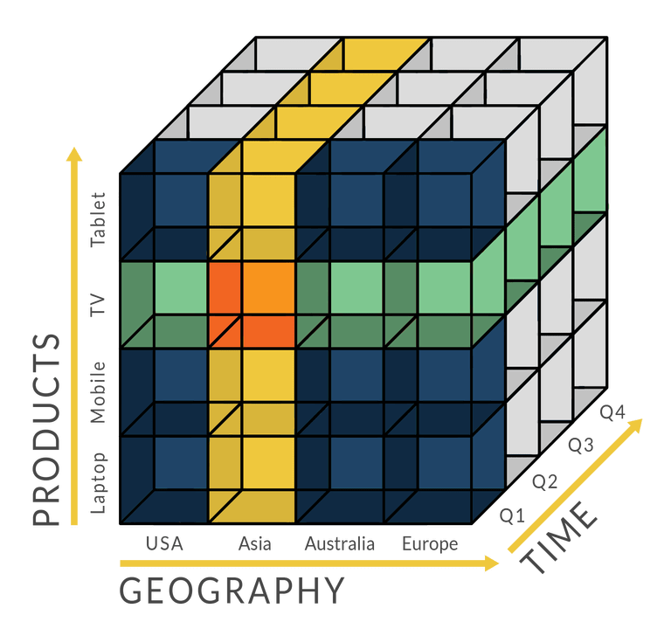
Apprentissage concernant SQL Server Analysis Services (SSAS)
Analyse Multidimensionnels
Exemple de cube de données OLAP ( https://excel-lence.com/les-cubes-olap/ )
Notes:
2.1 Analyse Multidimensionnels : Selon ce que nous avons compris, l'analyse multidimensionnelle avec SQL Server Analysis Services (SSAS) dans le contexte de la BI offre aux entreprises une perspective puissante sur leurs données. D'après notre équipe, en utilisant des cubes OLAP, elle permet une exploration interactive et approfondie des données, révélant des tendances et des relations. À notre avis, les modèles multidimensionnels créés avec SSAS offrent des fonctionnalités avancées telles que les calculs personnalisés et les agrégats spécifiques, permettant aux entreprises de transformer des données brutes en insights significatifs. Selon nos apprentissages, cette approche permet aux utilisateurs de naviguer aisément à travers les données, d'effectuer des analyses comparatives et d'obtenir des indicateurs clés de performance, facilitant ainsi la prise de décisions stratégiques basées sur des informations approfondies et précieuses. Selon ce que nous avons compris, cette utilisation de SSAS constitue un atout majeur pour les entreprises engagées dans l'analyse approfondie de leurs données.

Slide 5
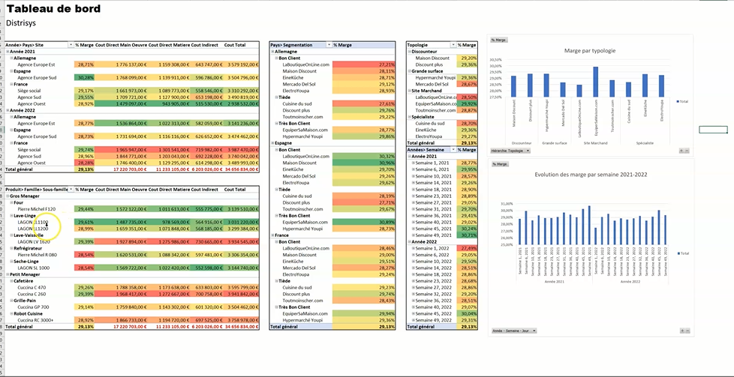
Démonstation

Slide 6
